Slide 1
Транспортное планирование городов

Slide 2
Тема 8. Лекция 8
Размещение пешеходных переходов

Slide 3
Пешеходное движение
В населённых пунктах (городах и городских поселениях, посёлках, сельских населённых пунктах) следует разрабатывать системы пешеходных связей и создавать на улично-дорожной сети пространства для пребывания немоторизованных пользователей (пешеходных зон, улиц, площадей, связанных между собой пешеходными связями и др.).
Пешеходные пути должны представлять единую систему пешеходных переходов и тротуаров вдоль улиц и пешеходных дорожек на прилегающих территориях. Выходы из зданий, парков, других мест притяжения посетителей должны быть ориентированы на пешеходные переходы и стимулировать пешеходов пользоваться установленными местами пересечения проезжей части улиц.
Система пешеходных пространств и коммуникаций должна обеспечивать непрерывность, беспрепятственность, безопасность и комфорт передвижений пешеходов, включая маломобильные группы населения – по кратчайшим расстояниям.
Расстояние комфортной пешеходной доступности объектов притяжения составляет 400 м, предельной – 800 м.

Slide 4
Пешеходное движение
Для обеспечения свободы передвижения пешеходов должны учитываться следующие требования:
- на поверхностях для пешеходного движения не должны находиться какие-либо препятствия, пути для движения пешеходов не должны резко изменять свое направления, их покрытие следует делать контстрастным по отношению к другим поверхностям в целях лучшего распознавания;
- уклоны (в том числе косые уклоны на подъездах) должны быть невелики;
- пешеходные пути следует оборудовать бортовым камнем, мощением кромок, ограничивающими полосами;
- необходимо предусматривать устройство ориентирующих полос и привлекающих внимание зон в качестве направляющих и предупреждающих элементов на важных участках уличного пространства (пешеходные переходы, остановки, места для отдыха, стоянки для велосипедов и др.);
- следует размещать через определенные расстояния скамейки для отдыха.

Slide 5
Пешеходное движение
Классификация пешеходного движения в городах
Пешеходные потоки на улицах являются неотъемлемой частью улицы, а тротуары, по которым осуществляется движение пешеходных потоков, являются непременным элементом поперечного профиля улиц.
Пешеходные потоки неравномерны в разные часы суток. Пики пешеходного движения наблюдаются в утренние и вечерние часы возле промышленных предприятий, крупных учреждений и учебных заведений.
Различают следующие типы потоков пешеходов:
неорганизованное свободное;
поточное стесненное в нормальных условиях кратковременное;
поточное в аварийных ситуациях.
В зависимости от градостроительной ситуации выбирается тип движения пешеходов. Например: для жилой зоны – тип 1, для административных зданий, наземных пешеходных переходов – тип 2, для культурных и спортивных сооружений – тип 3.

Slide 6


Пешеходное движение
Основные параметры, характеризующие пешеходное движение
Основными показателями, характеризующими движение пешеходных потоков, являются средняя скорость, плотность, интенсивность.
В расчетах средняя скорость пешехода принимается: для движения по тротуару - 1,25 м/с, по внеуличному пешеходному переходу - 1,3 м/с и по наземному пешеходному переходу - 1,4 м/с.
Под плотностью пешеходного движения (D) следует понимать количество людей (Q), приходящихся на единицу площади (F) пешеходного пути.
Под пешеходным путем подразумевается тротуар, пешеходная дорожка, подземный или наземный пешеходный переход.
Общая загрузка пешеходного пути характеризуется интенсивностью пешеходного движения (N), которая определяется числом пешеходов, проходящих через поперечное сечение пешеходного пути в единицу времени (за один час):
где Q - количество людей, прошедших через поперечное сечение пешеходного пути за время обследования, чел.;
t - продолжительность обследования, ч.

Slide 7


Пешеходное движение
Основные параметры, характеризующие пешеходное движение
Коэффициент суточной неравномерности движения определяется из следующего выражения:
где N_{n} - интенсивность пешеходного движения в час пик, ;
N_{c} - среднесуточная интенсивность пешеходного движения, .
Коэффициент часовой неравномерности движения определяется из следующего выражения:
где N₁₅ - интенсивность движения за 15-минутный период часа пик, в течение которого наблюдается максимальная интенсивность;
N_{n} - интенсивность движения в час пик.

Slide 8
Пешеходное движение
Основные параметры, характеризующие пешеходные пути
Расчетная пропускная способность полосы пешеходного движения принимается в соответствии с назначением пешеходных путей согласно данным таблице:
Характеристика пешеходного пути | Пропускная способность одной полосы, чел./ч
Тротуары, расположенные вдоль красной линии при наличии в прилегающих зданиях магазинов | 700
Тротуары, отделенные от зданий с магазинами | 800
Тротуары в пределах зеленых насаждений улиц и дорог | 1000
Пешеходные дороги (прогулочные) | 600
Переходы через проезжую часть (в одном уровне) | 1200^{I}
Для ориентировочных расчетов ширину обозначенного разметкой «зебра» наземного пешеходного перехода следует принимать равной ширине ходовой части тротуара, смежного с переходом, увеличенной в 1,6 раза. Этим расчетом можно пользоваться на 4-сторонних перекрестках с приблизительно равномерным распределением пешеходов по всем направлениям.
При более сложной конфигурации перекрестка или значительной неравномерности движения пешеходов по направлениям, ширина перехода должна определяться из расчета 1 м на каждую тысячу пешеходов, пересекающих проезжую часть за час горения зеленого сигнала светофора.

Slide 9

Пешеходное движение
Основные параметры, характеризующие пешеходные пути
Ширина тротуаров определяется с учетом категории и назначения улицы и дороги в зависимости от максимальных размеров пешеходного движения, а также размещения в пределах тротуаров опор, мачт, деревьев и т.п. по формуле:
где N - интенсивность пешеходного движения, ;
p - расчетная пропускная способность полосы пешеходного движения, ;
b_{n} - ширина полосы пешеходного движения (для пешеходных переходов и лестниц - 1 м, для прочих пешеходных путей - 0,75 м);
b_{δ} - полоса безопасности, составляющая 0,6 м в сторону проезжей части или велодорожки и 0,3 м в сторону застройки (при наличии зеленых защитных насаждений не учитывается);
b∂ - дополнительная полоса тротуара от 0,5 до 1,2 м при наличии в его пределах мачт освещения, опор контактной сети и т.п.
Полученная по первому слагаемому формулы величина ходовой части ширины тротуара (без полосы безопасности и дополнительной полосы) должна быть округлена до ближайшего значения кратного (0,75 м).

Slide 10
Пешеходное движение
УСТРОЙСТВО ПЕШЕХОДНЫХ ПЕРЕХОДОВ
Пешеходным переходом называется специально обозначенный разметкой «зебра» или знаком 4.13 участок проезжей части или специальное инженерное сооружение (подземный переход или пешеходный мостик), предназначенные для движения пешеходов.
Типы пешеходных переходов
В зависимости от категории улицы или дороги, интенсивности движения, ширины проезжей части и местонахождения пешеходных переходов последние устраивают в одном или разных уровнях с проезжей частью. Наземные переходы могут быть регулируемыми и нерегулируемыми.
Пешеходные переходы следует устраивать на улицах и дорогах городов при интенсивности транспортного движения свыше 3000 авт./сут. суммарно в обоих направлениях и расстояниях между перекрестками, превышающих 200 м, а также на автомобильных дорогах в пределах населенных пунктов при интенсивности транспортного движения свыше 2000 авт./сут.

Slide 11
Пешеходное движение
УСТРОЙСТВО ПЕШЕХОДНЫХ ПЕРЕХОДОВ
Введение светофорного регулирования на пешеходном переходе необходимо при наличии следующих условий:
на регулируемом перекрестке суммарная интенсивность право - и левоповоротных транспортных потоков, выходящих с перекрестка в одном направлении, составляет 120 авт./ч и более, а интенсивность пешеходного движения по переходу, пересекаемому указанным транспортным потоком, не менее 900 чел./ч;
в течение рабочего дня интенсивность движения транспортных средств составляет не менее 600 ед./ч (для улиц с разделительной полосой в 1000 ед./ч) в обоих направлениях, а интенсивность пешеходного движения в одном направлении в те же часы суток составляет не менее 150 чел./ч.;
интенсивность пешеходного движения по переходу в одном направлении составляет не менее 50 чел./ч (при наличии островка безопасности - 100 чел./ч) и имеет эпизодический характер (резко и многократно изменяется в течение суток). Интенсивность движения транспортных средств при этом составляет величину не менее 600 авт./ч (при наличии островка безопасности - 800 авт./ч;
пешеходный переход расположен на магистральной улице, где разрешено движение со скоростью более 60 км/ч;
за последние 12 мес. на пешеходном переходе совершено не менее трех наездов на пешеходов или других дорожно-транспортных происшествий по вине пешеходов, а интенсивность движения транспортных средств и пешеходов составляет не менее 30 % от указанной в данном пункте.

Slide 12
Пешеходное движение
УСТРОЙСТВО ПЕШЕХОДНЫХ ПЕРЕХОДОВ
Переходы в разных уровнях с проезжей частью улицы или дороги необходимо устраивать в следующих случаях:
на городских скоростных дорогах, магистральных улицах непрерывного движения и автомобильных дорогах I категории в пределах населенных пунктов;
на улицах и дорогах с регулируемым движением при интенсивности пешеходных потоков свыше 3000 чел./ч и ширине проезжей части 14 м и более;
на магистральных улицах на пути подхода учащихся к школам.
Кроме того, переходы в разных уровнях целесообразно устраивать и в других местах, где затраты на организацию движения пешеходов в разных уровнях окупаются в установленные нормативные сроки.

Slide 13
Пешеходное движение
Расположение пешеходных переходов
Пешеходные переходы следует располагать в соответствии со сложившимися маршрутами движения пешеходных потоков, выявляемыми в результате проведения обследования пешеходного движения.
Перекрестки городских улиц и дорог должны быть оборудованы одним или более пешеходными переходами в зависимости от расположения относительно перекрестка пунктов притяжения пешеходного движения (жилая застройка, учебные заведения, промышленные, торговые и зрелищные предприятия, административные учреждения, остановочные пункты общественного пассажирского транспорта и т.д.), принятой организации движения транспортных средств, интенсивности пешеходного движения и схемы перекрестка. Запрещение пересечения переходами проезжей части на каком-либо подходе к перекрестку должно рассматриваться с учетом возможных экономических потерь, связанных с задержками пешеходов.
Расстояние между пешеходными переходами следует принимать с учетом рекомендаций таблицы:
Категория улиц и дорог | Расстояние между переходами, м
 | минимальное | максимальное
Скоростные дороги, магистральные улицы и дороги общегородского значения непрерывного движения | 400 | 600
Магистральные улицы и дороги общегородского значения регулируемого движения | 300 | 400
Магистральные улицы и дороги районного значения | 250 | 300
Улицы и дороги местного значения | 150 | 200

Slide 14
Пешеходное движение
Расположение пешеходных переходов
Поверхность проезжей части в месте расположения пешеходного перехода должна быть видна водителю на магистральных улицах общегородского значения на расстоянии не менее 140 м, на магистральных улицах районного значения - 100 м, на улицах и дорогах местного значения - 75 м, на автомобильных дорогах при расчетной скорости движения 100 км/ч - не менее 140 м, при расчетной скорости 80 км/ч - 100 м, при расчетной скорости 60 км/ч - 75 м, при расчетной скорости 40 км/ч - 50 м.
В зоне треугольника видимости наземного нерегулируемого пешеходного перехода не допускается размещение строений и зеленых насаждений высотой более 0,5 м. Стороны треугольника видимости следует принимать равными 8х40 м при расчетной скорости транспортного движения 40 км/ч, 10х50 м - при скорости 60 км/ч, 15х75 м - при скорости 80 км/ч и 25х100 м - при скорости 100 км/ч.
В указанных зонах целесообразно запрещать стоянку и остановку транспортных средств.

Slide 15
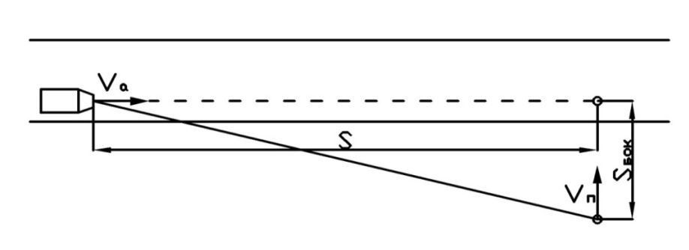
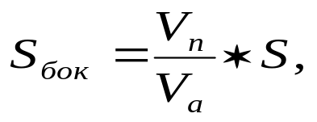
Пешеходное движение
При проектировании пересечений необходимо обеспечивать минимальное расстояние боковой видимости у пешеходного перехода (рисунок), определяемую по формуле :
где V₈₅ – фактическая скорость движения автомобиля, км/ч;
V_{п} – скорость пешехода, км/ч;
S – минимальное расстояние видимости из условия остановки перед препятствием, м.

Slide 16
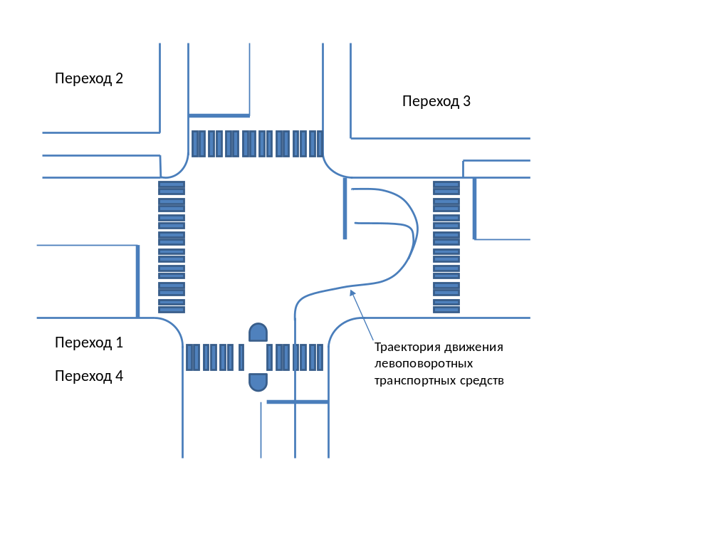
Пешеходное движение
Расположение наземных пешеходных переходов в зоне перекрестка

Slide 17
Пешеходное движение
Расположение пешеходных переходов
В зоне перекрестков наземные пешеходные переходы следует располагать непосредственно по границе параллельной проезжей части (переход № 1 на рисунке), если пешеходный переход является продолжением тротуаров, не отделенных от проезжей части разделительными полосами, и при выполнении какого-либо из следующих условий:
пешеходное движение по переходу регулируется пешеходными светофорами;
на подходе к перекрестку выделена (при помощи линий разметки 1.18 «Указательные стрелы» или дорожного знака 4.8 «Направления движения по полосам») специальная полоса проезжей части только для транспортных средств, совершающих поворот с пересечением указанного пешеходного перехода;
радиус закругления бордюра не превышает 5 м.

Slide 18

Пешеходное движение
Расположение пешеходных переходов
Во всех случаях, кроме указанных, наземные пешеходные переходы в зоне перекрестков следует располагать в глубине квартала. Дальность отнесения пешеходного перехода от ближайшей границы параллельной переходу проезжей части должна быть не менее ширины разделительной полосы (при наличии последней) между проезжей частью и тротуаром и не менее 6 м (см. переход № 2 на рисунке).
В случае применения на перекрестке петлеобразной схемы организации левоповоротного транспортного движения расстояние до пешеходного перехода определяется с учетом возможности размещения транспортных средств, поворачивающих налево (см. переход № 3 на рисунке), по формуле:
где l_{от} - дальность отнесения пешеходного перехода, м;
N_{т.л.} - интенсивность левоповоротного транспортного движения, авт./ч;
Т - длительность светофорного цикла, с;
В - ширина проезжей части, используемой для накопления левоповоротных транспортных средств, м.

Slide 19
Пешеходное движение
Расположение пешеходных переходов
Островок безопасности на пешеходном переходе для размещения защитных устройств и светящихся тумб должен быть отнесен от ближайшей границы параллельной переходу проезжей части на расстояние не менее 1,5 м (см. переход № 4 на рисунке).
Входы в пешеходные тоннели или на мостики следует располагать с учетом основных направлений движения пешеходов. При этом не допускается уменьшение расчетной эффективной ширины тротуара, а расстояние от бордюра до боковой стенки подземного перехода не должно быть менее 0,4 м.

Slide 20
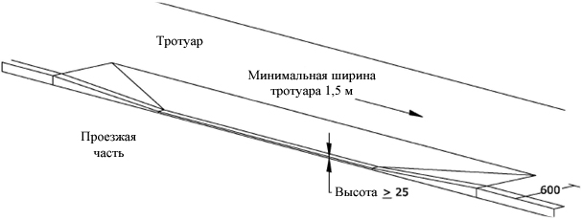
Пешеходное движение
Вариант решений геометрических параметров пандусов с бордюра в зоне пешеходных переходов

Slide 21
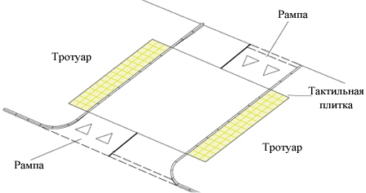
Пешеходное движение
Вариант решений геометрических параметров пандусов с бордюра в зоне пешеходных переходов

Slide 22
Пешеходное движение
Островки безопасности следует устраивать на пешеходных переходах на перегонах при числе полос движения на проезжей части 4 и более, при интенсивности движения транспортных средств не менее 400 ед./ч на одну полосу.
Островки, как правило следует устраивать приподнятыми с бортовым камнем.
Следует обеспечить хорошую распознаваемость островков, в том числе в темное время суток и при искривлении полос движения. Распознаваемость может быть обеспечена размещением дорожных знаков и разметки в соответствии с ГОСТ Р 52289, ГОСТ Р 52290, местного освещения, светлого цвета и/или светоотражающих характеристик борта островка. Островки следует оборудовать техническими средствами организации дорожного движения в соответствии с ГОСТ Р 52766.
На улицах с конструктивно выделенной разделительной полосой шириной более 2,5 м островки безопасности не устраивают.

Slide 23
Пешеходное движение
Ширина зоны, предназначенной для ожидания пешеходами возможности перейти проезжую часть, должна быть равной ширине пешеходного перехода. Ширина островка должна быть больше ширины пешеходного перехода.
Длину островка следует принимать равной ширине центральных разделительных полос, но не менее 2 м, а при их отсутствии - не менее 2 м.
Поверхность зоны, предназначенной для ожидания пешеходами возможности перейти проезжую часть, допускается устраивать в одном уровне с проезжей частью. При устройстве тротуарных пандусов они не должны уменьшать размеры площади зоны, предназначенной для ожидания пешеходами возможности перейти проезжую часть, ниже значений, получаемых при устройстве островков с такой зоной, устраиваемой в одном уровне с проезжей частью согласно требованиям настоящего пункта.
При проектировании пересечений со светофорным регулированием, особенно при выборе поперечных профилей подъездов, конструкции островков, а также положения и размеров поверхностей ожидания, должно быть по возможности обеспечено движение пешеходов по кратчайшему направлению. Для этого переходы для пешеходов следует располагать по основным направлениям их путей.

Slide 24
Пешеходное движение
Внеуличные пешеходные переходы
При выборе типа пешеходного перехода следует учитывать: характер окружающей застройки, ее историко-культурную, архитектурно-градостроительную значимость, рельеф местности, геологические и гидрогеологические характеристики, степень использования подземного пространства в месте предполагаемого размещения перехода, условия организации и безопасности движения транспорта и пешеходов.
В сложившейся застройке, как правило, следует предусматривать подземные пешеходные переходы.
Подземные переходы следует располагать, по возможности, на направлениях, соответствующих запросам населения и обеспечивающих хорошее ориентирование.
Надземные пешеходные переходы целесообразно предусматривать при расположении проезжих частей в выемке и в благоприятных рельефных условиях, когда высота подъема оказывается 3,2 м и менее, а также в случаях невозможности перекладки подземных инженерных коммуникаций при устройстве подземного пешеходного перехода.
Надземные пешеходные переходы проектируются в виде пешеходных мостов со стеновым ограждением.

Slide 25
Пешеходное движение
Внеуличные пешеходные переходы
Расчет требуемой ширины пешеходного перехода выполняется на основе прогнозной интенсивности пешеходного движения – с учетом градостроительного развития прилегающей территории.
Минимальную ширину пешеходных переходов вне проезжей части улиц следует принимать равной 4 м, а минимальную ширину двусторонних лестниц (при условии устройства двух лестниц в каждом торце тоннеля) - по 2,25 м каждая.
Ширину спусков для детских колясок следует принимать не менее 1 м. спуски для детских колясок должны предусматриваться во всех пешеходных переходах.
Наземные и подземные пешеходные переходы оборудуются пандусами или вертикальными подъемными устройствами для обеспечения доступности пользования маломобильных групп населения.
Уклон лестничных маршей не должен превышать 1:3,3, что соответствует размерам ступеней 12x40 см. В исключительных случаях при соответствующем обосновании допускается устройство одной из двух лестниц или лестницы, устраиваемой совместно с пандусом, с уклоном 1:2,3 со ступенями размером 14x32 см.

Slide 26
Пешеходное движение
Параметры зон и пространств для инвалидов
Зона для размещения кресла-коляски должна иметь ширину не менее 0,9 м и длину не менее 1,5 м.
Ширина прохода при одностороннем движении должна быть не менее 1,2 м, при двухстороннем - не менее 1,8 м .
Высота прохода до низа выступающих конструкций должна быть не менее 2,1 м.
Размеры площадки для поворота кресла-коляски на 90° должны быть не менее 1,3 х 1,3 м, для поворота на 180° - не менее 1,3 х 1,5 м, для разворота на 360° - не менее 1,5 х 1,5 м.
Пространство под элементами и частями зданий, оборудования или мебели, используемое для подъезда кресел-колясок, должно иметь ширину по фронту оборудования или мебели не менее 0,6 м и высоту не менее 0,6 м над уровнем пола или пешеходного пути. Подходы к оборудованию и мебели должны иметь ширину не менее 0,9 м, а при необходимости поворота кресла-коляски на 90° - не менее 1,2 м.
Объекты и устройства (почтовые ящики, укрытия таксофонов, информационные щиты и т.п.), размещаемые на стенах зданий, сооружений или на отдельных конструкциях, а также выступающие элементы и части зданий и сооружений не должны сокращать пространство, необходимое для проезда и маневрирования кресла-коляски.

Slide 27
Пешеходное движение
Параметры зон и пространств для инвалидов
Уклоны пешеходных дорожек и тротуаров, которые предназначаются для пользования инвалидами на креслах-колясках и престарелых, не должны превышать: продольный – 5 % , поперечный – 1 %. В случаях, когда по условиям рельефа невозможно обеспечить указанные пределы, допускается увеличивать продольный уклон до 10 % на протяжении не более 12 м пути с устройством горизонтальных промежуточных площадок вдоль спуска.
В местах пересечения пешеходных путей с проезжей частью улиц и дорог высота бортовых камней тротуара должна быть не менее 2,5 см и не превышать 4 см. Не допускается в местах переходов применение бортовых камней со скошенной верхней гранью или съездов, сужающих ширину проезжей части.
Переходы на крупных и сложных транспортных развязках следует снабжать защитными ограждениями.
Ширина пешеходного пути через островок безопасности в местах перехода через проезжую часть улиц должна быть не менее 3 м, длина - не менее 2 м.

Slide 28
Пешеходное движение
Параметры зон и пространств для инвалидов
На располагаемых в пределах территории жилых районов открытых стоянках автомобилей, а также около учреждении культурно-бытового обслуживания населения, предприятий торговли и отдыха, спортивных зданий и сооружений, мест приложения труда следует выделять места для личных автотранспортных средств инвалидов.
Минимальное количество таких мест следует принимать из расчета: 4 %, но не менее 1 места при общем числе мест на стоянке до 100; 3 % - при общем числе мест 101 - 200; 2 % - при числе мест 201 - 1000; 20 мест плюс не менее 1 % на каждые 100 свыше 1000 мест при общей вместимости автостоянки более 1000 машино-мест.
Стоянки с местами для автомобилей инвалидов должны располагаться на расстоянии не более 50 м от общественных зданий, сооружений, жилых домов, в которых прожинают инвалиды, а также от входов на территории предприятий, использующих труд инвалидов.
Места для стоянки личных автотранспортных средств инвалидов должны быть выделены разметкой и обозначены специальными символами. Ширина стоянки для автомобиля инвалида должна быть не менее 3,5 м.

Slide 29
Пешеходное движение
Параметры зон и пространств для инвалидов
В местах перепала уровней, повышающего 4 см, между горизонтальными участками пешеходных путей или пола и зданиях и сооружениях следует предусматривать устройство пандусов и лестниц.
В начале и конце каждого подъема пандуса следует устраивать горизонтальные площадки шириной не менее ширины пандуса и длиной не менее 1,5 м. При изменении направления пандуса ширина горизонтальной площадки должна обеспечивать возможность поворота кресла-коляски.
По внешним боковым краям пандуса и площадок следует предусматривать бортики высотой не менее 5 см.
По обеим сторонам пандуса или предназначенного для передвижения инвалидов лестничного марша должны предусматриваться ограждения высотой, не менее 0,9 м с поручнями. Поручни в этих случаях следует предусматривать двойными на высоте 0,7 и 0,9 м, а для детей дошкольного возраста - на высоте 0,5 м. Длина поручней должна быть больше длины пандуса или марша лестницы с каждой их стороны не менее чем на 0,3 м.
Поручни должны быть круглого сечения диаметром не менее 3 и не более 5 см или прямоугольного сечения толщиной не более 0,04 м.
Пандус, служащий путем эвакуации со второго и вышележащих этажей, должен быть непосредственно связан с выходом наружу из здания и сооружения.

Slide 30
Пешеходное движение
Параметры зон и пространств для инвалидов
Зона для размещения кресла-коляски должна иметь ширину не менее 0,9 м и длину не менее 1,5 м.
Ширина прохода при одностороннем движении должна быть не менее 1,2 м, при двухстороннем - не менее 1,8 м .
Высота прохода до низа выступающих конструкций должна быть не менее 2,1 м.
Размеры площадки для поворота кресла-коляски на 90° должны быть не менее 1,3 х 1,3 м, для поворота на 180° - не менее 1,3 х 1,5 м, для разворота на 360° - не менее 1,5 х 1,5 м.
Пространство под элементами и частями зданий, оборудования или мебели, используемое для подъезда кресел-колясок, должно иметь ширину по фронту оборудования или мебели не менее 0,6 м и высоту не менее 0,6 м над уровнем пола или пешеходного пути. Подходы к оборудованию и мебели должны иметь ширину не менее 0,9 м, а при необходимости поворота кресла-коляски на 90° - не менее 1,2 м.
Объекты и устройства (почтовые ящики, укрытия таксофонов, информационные щиты и т.п.), размещаемые на стенах зданий, сооружений или на отдельных конструкциях, а также выступающие элементы и части зданий и сооружений не должны сокращать пространство, необходимое для проезда и маневрирования кресла-коляски.

Slide 31
Пешеходное движение
Этапы проектирования пешеходных зон
I этап - анализ транспортно-планировочной ситуации города или населённого пункта. с целью выбора местоположения будущей пешеходной зоны. При застройке вновь осваиваемых территорий и районов активной реконструкции (со значительным сносом существующей застройки) выбор территорий происходит в соответствии с общим градостроительным замыслом.
Результатом I-го этапа является выбор ареала размещения каждой пешеходной зоны - как правило, целостных функционально-планировочных территориальных образований.
II этап – выбор конкретных участков улично-дорожной сети для формирования пешеходных пространств.
III этап – прогноз величины пешеходных потоков. Для построения картограмм прежде всего выявляются все пункты генерации пешеходных потоков (станции и остановки массового транспорта, автостоянки); все пункты притяжения пе­шеходных потоков (места приложения труда, объекты торговли и обслуживания, учреждения культуры и др.). Затем устанавливаются все возможные связи между пунктами генерации и поглощения пешеходных потоков (составление матрицы корреспонденции), рассчитывается интенсивность корреспонденции на пиковый период, исключаются из матрицы малоинтенсивные корреспонденции, графически обобщаются основные связи (если угол между ними не превышает 30°) и строятся суммарные линейные масштабные картограммы (по воздушным линиям), выявляются основные пешеходные связи.

Slide 32
Пешеходное движение
Этапы проектирования пешеходных зон
IV этап – рассмотрение возможностей организации транспортного обслуживания каждой пешеходной зоны, выбор схемы организации транспортного обслуживания зоны как элемента общегородской системы, включая выбор видов транспорта.
V этап – детальная проработка выбранного варианта (решение вопросов функционального состава объектов застройки, разработка транспортной схемы, размещение стоянок, благоустройство и др.).

Slide 33
Пешеходное движение
Территории повышенной комфортности движения пешеходов
Создание территорий повышенной комфортности движения пешеходов преследует следующие цели:
обеспечение приоритетных условий движения пешеходов;
повышение безопасности движения пешеходов в пределах территорий;
улучшение экологических показателей городской среды;
повышение привлекательности территорий для пешеходных потоков и, как следствие, рост инвестиционной привлекательности территорий,
повышение доступности территории на пассажирском транспорте общего пользования.

Slide 34
Пешеходное движение
Территории повышенной комфортности движения пешеходов
Достижение перечисленных целей предполагает решение следующих задач:
обеспечение соответствия параметров участков улично-дорожной сети, предназначенных для движения пешеходов (тротуаров, переходов и др.) текущим и перспективным интенсивностям и направлениям пешеходных потоков;
обеспечение требуемого эксплуатационного состояния участков улично-дорожной сети, предназначенных для движения пешеходов;
ограничение движения транспорта в пределах территории, а в ряде случаев -полное запрещение движения транспорта;
снижение скорости движения транспортных потоков в пределах территории повышенной комфортности движения пешеходов (за исключением участков, предназначенных для пропуска транзитных транспортных потоков);
обеспечение максимально безопасного разделения пешеходных и транспортных потоков;
комплексное благоустройство территории, реконструкция существующих и формирование новых объектов притяжения пешеходных потоков,
обеспечение приоритетных условий движения пассажирского транспорта общего пользования..

Slide 35
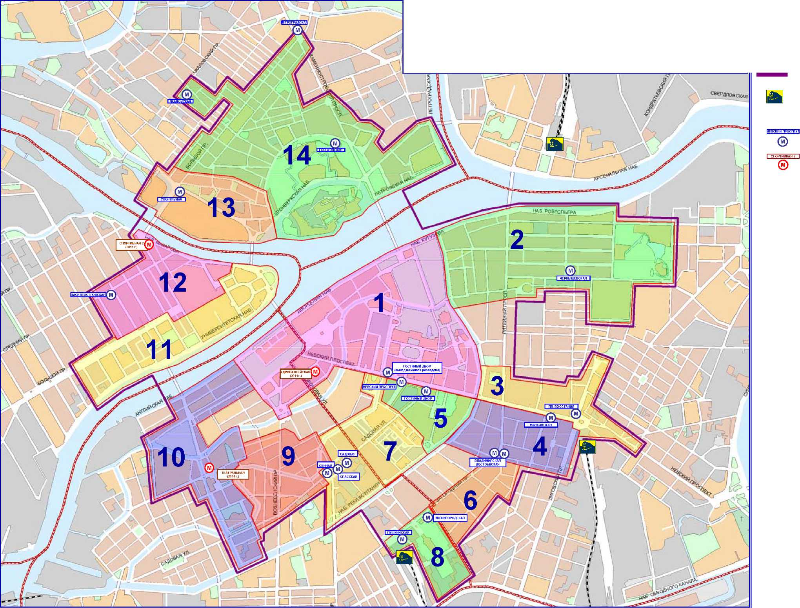

Рис. 2.5.1. ГРАНИЦЫ ТЕРРИТОРИЙ ПОВЫШЕННОЙ КОМФОРТНОСТИ ДЛЯ ДВИЖЕНИЯ ПЕШЕХОДОВ В 2010 ГОДУ (АКТУАЛИЗИРОВАННЫЙ ВАРИАНТ)
УСЛОВНЫЕ ОБОЗНАЧЕНИЯ
Пешеходное движение
Административные границы районов
Номер зоны территории повышенной комфортности
Границы территории повышенного спроса на передвижения пешеходов
-Железнодорожный вокзал
Территории повышенной комфортности движения пешеходов
Станции метрополитена:
существующие
перспективные

Slide 36
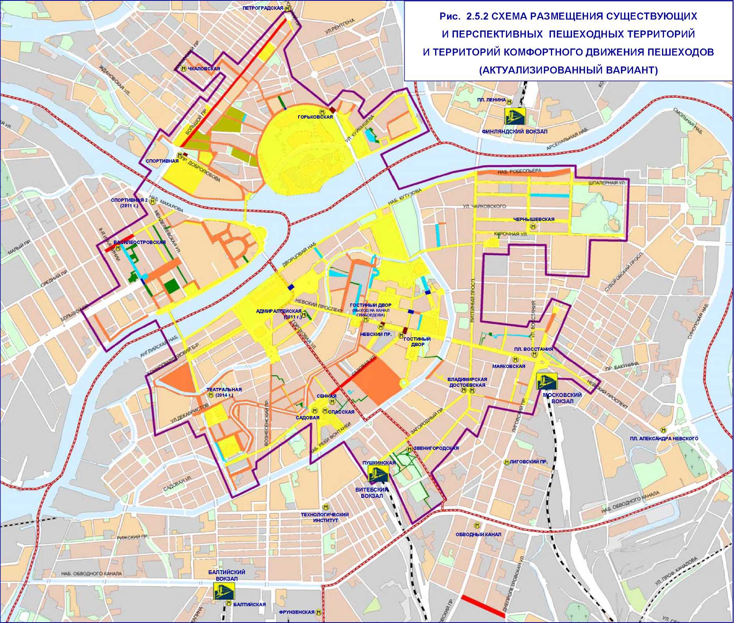
Пешеходное движение
Территории повышенной комфортности движения пешеходов
ПЛ. ВОССТАНИЯ

Slide 37
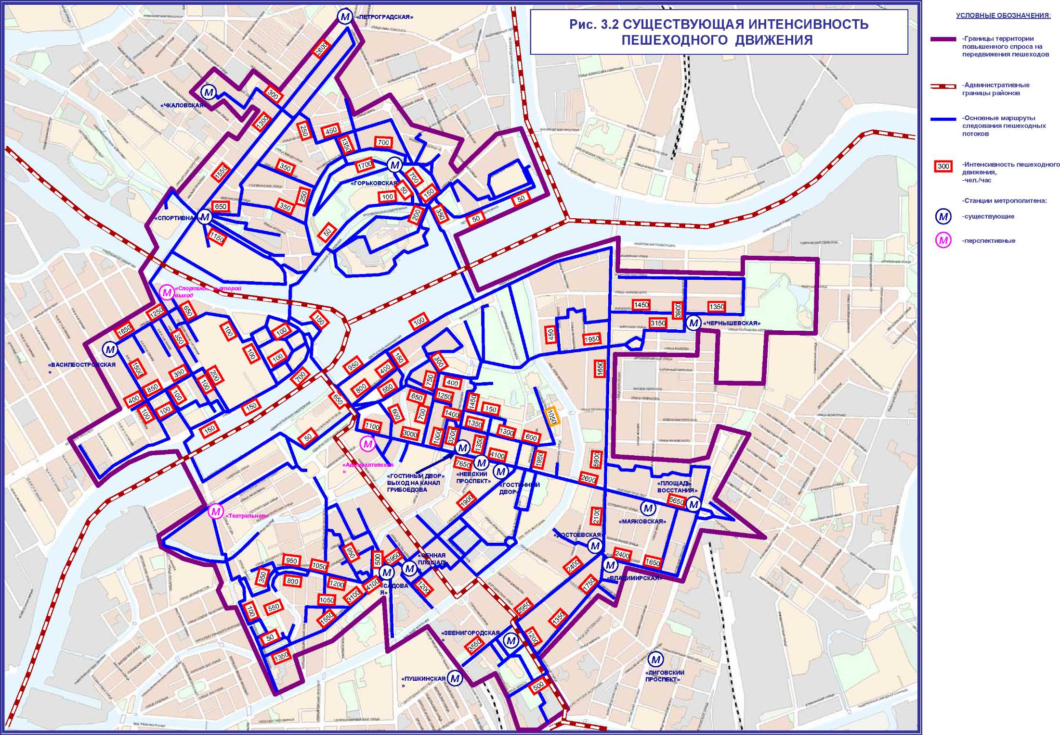
Пешеходное движение
Территории повышенной комфортности движения пешеходов

Slide 38
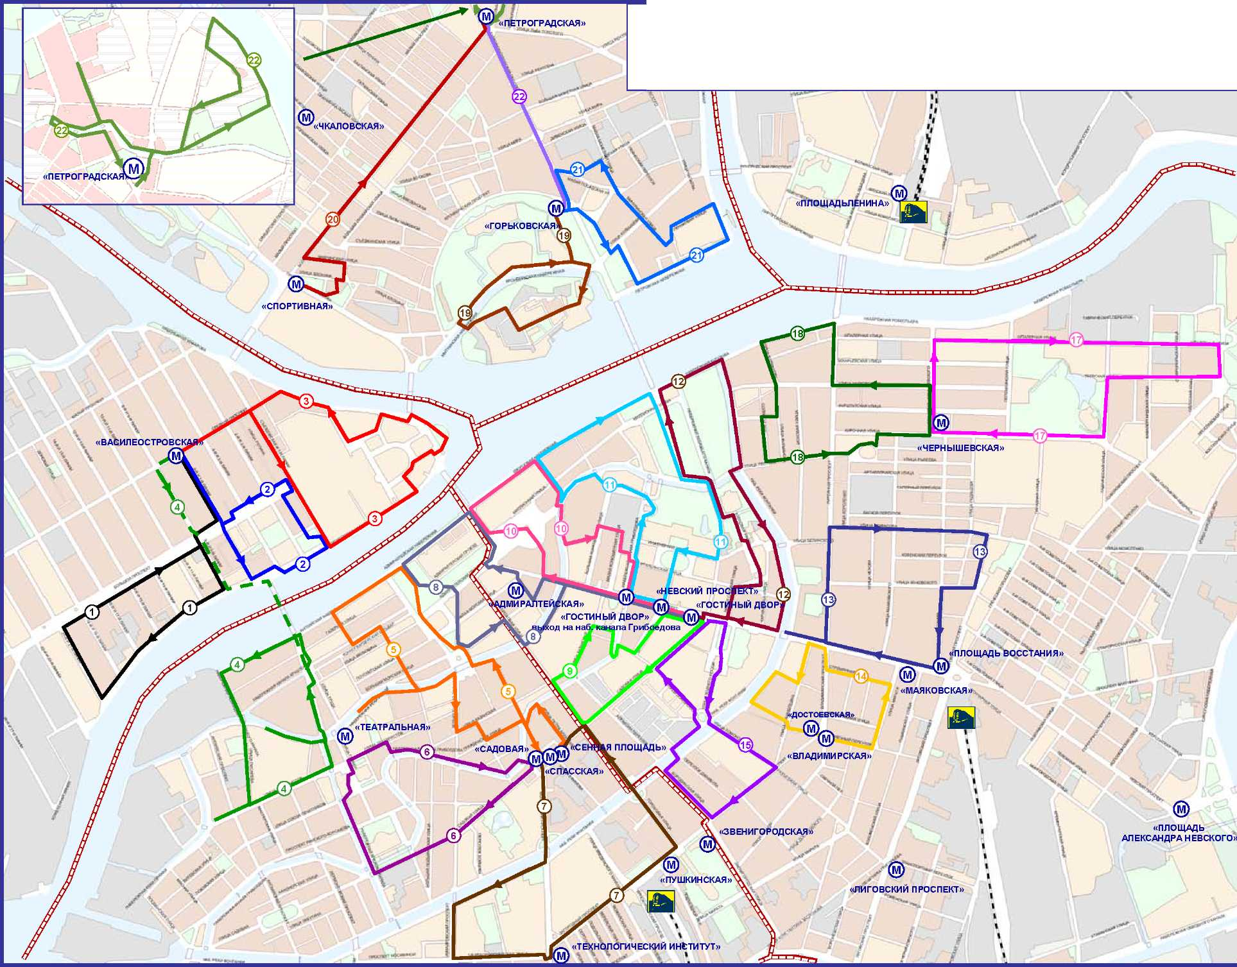
Рис. 4.1.1 МАРШРУТЫ ДВИЖЕНИЯ ПЕШЕХОДОВ, ПРЕДЛОЖЕННЫЕ В КОНЦЕПЦИИ РАЗВИТИЯ ПЕШЕХОДНЫХ ТЕРРИТОРИЙ В ИСТОРИЧЕСКОМ ЦЕНТРЕ САНКТ-ПЕТЕРБУРГА
Пешеходное движение
Территории повышенной комфортности движения пешеходов

Slide 39
Пешеходное движение
Этапы проектирования пешеходных зон
IV этап – рассмотрение возможностей организации транспортного обслуживания каждой пешеходной зоны, выбор схемы организации транспортного обслуживания зоны как элемента общегородской системы, включая выбор видов транспорта.
V этап – детальная проработка выбранного варианта (решение вопросов функционального состава объектов застройки, разработка транспортной схемы, размещение стоянок, благоустройство и др.).

Slide 40
Пешеходное движение
Этапы проектирования пешеходных зон
IV этап – рассмотрение возможностей организации транспортного обслуживания каждой пешеходной зоны, выбор схемы организации транспортного обслуживания зоны как элемента общегородской системы, включая выбор видов транспорта.
V этап – детальная проработка выбранного варианта (решение вопросов функционального состава объектов застройки, разработка транспортной схемы, размещение стоянок, благоустройство и др.).

Slide 41
Пешеходное движение
Этапы проектирования пешеходных зон
IV этап – рассмотрение возможностей организации транспортного обслуживания каждой пешеходной зоны, выбор схемы организации транспортного обслуживания зоны как элемента общегородской системы, включая выбор видов транспорта.
V этап – детальная проработка выбранного варианта (решение вопросов функционального состава объектов застройки, разработка транспортной схемы, размещение стоянок, благоустройство и др.).

Slide 42
1. Основная литература: 1. Косцов А.В. и др. Транспортная планировка городов. Учебное пособие. М.-2018г. -300с.; 2. Федотов Г.А., Поспелов П.И. Изыскание и проектирование автомобильных дорог. М:, «Академия» 2018 г.- 465 с.; 3. Градостроительство. Планировка и застройка городских и сельских поселений СНиП РК 3.01-01-2008, Астана, 2008; 4. Градостроительство. Планировка и застройка городских и сельских населенных пунктов. СН РК 3.01-01-2013; 5. Градостроительство. Планировка и застройка городских и сельских населенных пунктов. СП РК 3.01-101-2013; 6. Сильянов В.В., Домке Э.Р. Транспортно-эксплуатационные качества автомобильных дорог и городских улиц. Учебник для студентов вузов. 2-е изд. –М.Академия, 2008. – 352 с.;
Қосымша әдебиеттер
1. 7. Гуревич и др. Справочник проектировщика городских дорог. М., Стройиздат. 1968. 8. Гохман В.А. и др. Пересечение и примыкание автомобильных дорог: М., высшая школа, 1989. - 319 с. 9. Меркулов Е.А. Городские дороги. Учебник для вузов. М., «Высшая школа», 1973.-456с. 10. Меркулов Е.А. и др. Примеры проектирования дорог и сетей пассажирского транспорта в городах. М., «Высшая школа», 1962. – 265 с. 11. Милашечкин А.А. и др. Узлы автомобильных дорог. М., «Транспорт», 1966. – 366с. 12. Меркулов Е.А. и др. Сборник конструкций городских дорог. М., Стройиздат, 1967. – 186 с. 13. Озеленение населенных мест: Справочник /Ерохин Г.П. и др., М., «Высшая школа», 1974. – 123 с. 14. Орнатский Н.П. Проектирование городских скоростных дорог. М., «Высшая школа», 1974.- 123 с. 15. Информационно – аналитический журнал «Автомобильные дороги» ЗАО «Издательство «Дороги», Москва, комитет по печати РФ, ежемесячник.»

